Slide 1
SILLAGE — comment ça marche
De la spécification à la grille des écarts : principes, étapes, règles et interface
Version 0.7.2 — Spécifications, Incomplétudes, Livrables : Lecture, Analyse et Grille des Écarts
Renaud Loison
auteur, créateur et développeur de SILLAGE

Slide 2
Ce que nous allons voir
1
Pourquoi SILLAGE, le problème et les principes
complétude des réponses fournisseurs, trois matrices, l'identifiant comme invariant
2
Lire une NCM
identifiants, statuts, tableaux, colonnes reconnues, profils, diagnostic
3
Contrôler et comparer
trous, orphelins, doublons, incohérences, clôture, grille, diff entre révisions
4
Le moteur embarqué au service de la conformité
appuis des « C », valeurs chiffrées, affaiblissements, traçabilité vers la norme
5
Fiches de revue et mémoire des projets
la seule étape générative ; capitaliser entre projets
6
L'interface et l'autonomie
les sept étapes à l'écran, lanceur, exécutable, postes anciens
7
Atouts, gains, audit et perspectives
et les règles en une page

Slide 3
Pourquoi SILLAGE ?
On fournit une spécification à un fournisseur. Il répond par sa propre spécification, puis par une ou plusieurs matrices de non-conformité (NCM), tableaux reprenant la numérotation de nos exigences, qui convergent vers une NCM finale signée. Il faut s'assurer que la réponse est complète, que chaque statut est sincère, et que les écarts ne mettent pas en cause la norme fixée (CS-25, par exemple).
Complétude
Chaque exigence a-t-elle une réponse ? Aucune ligne ne cite-t-elle un identifiant inconnu ?
Sincérité et norme
Aujourd'hui, c'est un travail de relecture à la main : trois documents à recouper pour deux cents exigences, à chaque révision de NCM.
Les NCM varient d'un fournisseur à l'autre (colonnes, vocabulaire des statuts, granularité), mais elles reprennent toujours nos identifiants.
Un « conforme » est une affirmation : personne ne vérifie, ligne par ligne, qu'il est étayé par la spécification du fournisseur.
Ce qu'on a accepté la dernière fois, et pourquoi, dort dans les dossiers des projets précédents.
Les « C » sont-ils étayés ? Les écarts touchent-ils un paragraphe de la norme ?
L'origine
SILLAGE a été imaginé, conçu et développé par Renaud Loison, dans le sillage de RIVAGE : les mêmes principes et le même moteur, appliqués à la conformité des fournisseurs.

Slide 4
Le problème : trois matrices, pas une
Trois objets : votre spécification (S), la réponse du fournisseur (R : sa spécification et ses NCM), la norme (N). La conformité se décompose en trois questions distinctes, qu'il vaut mieux ne pas mélanger :
Matrice | Question | Référentiel | Corpus interrogé
R contre S | Chaque exigence de ma spec a-t-elle une réponse ? Est-elle satisfaite ? | S (liste d'exigences) | R (NCM, spécification fournisseur)
S contre N | Ma spec couvre-t-elle les paragraphes applicables de la norme ? | N (paragraphes) | S
R contre N | Le fournisseur démontre-t-il la conformité à chaque paragraphe applicable ? | N | R
Dans les trois cas, la mécanique est la même : une ligne du référentiel devient une question posée dans un corpus restreint. C'est la chaîne de RIVAGE (portée, recherche hybride, reranking), embarquée dans SILLAGE.
Mais la plus grande partie du travail est une jointure : la NCM reprend nos identifiants, donc R contre S se calcule sans aucune IA.

Slide 5
Les principes
L'identifiant, invariant
Modèle pivot fixe
Déterminisme d'abord
C'est nous qui imposons la numérotation des exigences ; le fournisseur la reprend. Tout s'y rattache : SILLAGE ne dépend que de ce qui vient de nous.
Une ligne de NCM, quel que soit le fournisseur, devient : identifiant, statut (C, PC, NC, NA), justification, champs optionnels. Le reste est conservé en brut.
Trous, orphelins, doublons, diff, clôture, mémoire : aucune IA. Deux campagnes sur les mêmes fichiers donnent la même grille.
Adaptation mémorisée
IA minimale et bornée
Chaque cellule sourcée
Les colonnes se reconnaissent par leur contenu ; ce qui ne se reconnaît pas est proposé, confirmé une fois, mémorisé dans un profil fournisseur.
Le modèle n'écrit que les fiches de revue, à partir d'éléments cités, sans jamais chercher ni décider. Le verdict est celui de l'ingénieur.
Fichier, feuille ou page, ligne ; chemin de lecture (tableau, profil) ; passage et document pour les appuis. Tout se vérifie d'un clic.

Slide 6
Architecture : un socle déterministe, un moteur embarqué
Entrées
Sur le poste, sans IA
Sorties
Spécification
(référentiel)
Socle déterministe
identifiants · statuts · tableaux
colonnes · profils · contrôles
diff · mémoire · affaiblissements
Grille des écarts
(Excel, écran)
Seul appel réseau
La passerelle d'IA de RIVAGE, avec les mêmes fichiers de clés. Sans elle : lecture, grille, diff, affaiblissements et mémoire fonctionnent ; les appuis sont « non vérifiés ».
NCM du fournisseur
(tableaux)
Appuis · traçabilité
· fiches (JSON, Word)
Documents du fournisseur,
norme (CS-25)
Moteur de RIVAGE embarqué
index · portée · hybride · reranking
Mémoire des projets
(SQLite local)
Passerelle d'IA (réseau) : embedding · reranking · synthèse
Tout tourne sur le poste : lecture, contrôles, grille, mémoire. Le réseau ne sert qu'aux appels de modèle (embedding, reranking, synthèse).
Le moteur de RIVAGE est copié tel quel (23 modules, synchronisables en une commande) : aucune installation de RIVAGE n'est nécessaire.
Chaque étape écrit un fichier rejouable (NCM normalisée, appuis, traçabilité, fiches) : rien ne repart vers la passerelle deux fois.

Slide 7
1. Lire une NCM
Du tableau du fournisseur, quel qu'il soit, aux lignes pivot — sans IA

Slide 8
Identifiants : reconnaître, normaliser, déplier
L'identifiant est écrit de mille façons (REQ-001, req_0042, REQ 7, REQ-100a, « REQ-100 à REQ-120 »). SILLAGE le reconnaît par un motif, le ramène à une forme unique, et déplie les plages en autant de lignes.
Le motif
Préfixe de 2 à 12 caractères commençant par une lettre, séparateur optionnel (-, _, espace, point), numéro, suffixe optionnel (lettre ou .n), délimité par des non-alphanumériques. Avec le référentiel : seuls ses préfixes.
PRÉFIXE-NUMÉRO[suffixe] REQ-001 → REQ-1 req_0042 → REQ-42
Motif restreint aux préfixes du référentiel (déduits de la spécification) : « CS 25.1309 » ou « ISO 9001 » ne sont jamais pris pour des exigences.
Plages dépliées : « REQ-100 à REQ-103 », « REQ-100 to 103 », « REQ-100 – REQ-103 » donnent quatre lignes pivot ; plage inversée ou préfixes différents : pas de dépliage.
Une cellule qui cite plusieurs identifiants donne plusieurs lignes ; le sous-identifiant (REQ-100a, REQ-100.2) est une exigence à part entière.
Tri naturel : REQ-2 avant REQ-10, suffixes après le numéro.
Pourquoi normaliser
Un fournisseur écrit REQ-001, un autre req_1, un troisième REQ 1 : sans forme unique, la jointure rate et chaque exigence devient un trou. La forme normalisée est la clé de tout SILLAGE, jusqu'à la mémoire des projets.

Slide 9
Dictionnaire des statuts : quatre valeurs pivot
C — conforme
PC — partiellement conforme
NC — non conforme
NA — non applicable
? — inconnu
Chaque fournisseur a son vocabulaire : C / PC / NC / NA, Compliant / Partially / Non-compliant, Full / Partial / Deviation, Oui / Partiel / Non… Un dictionnaire français-anglais-abréviations ramène tout à quatre valeurs.
Reconnaissance tolérante : « C (see note 3) », « PC - voir §4 », « NC: deviation requested » sont reconnus (valeur entière, puis tête avant parenthèse ou tiret, puis premier mot, puis mots-clés contenus).
Une valeur inconnue donne « ? » et figure dans le diagnostic ; l'utilisateur dit à quoi elle correspond, elle rejoint le dictionnaire du poste (statuts.json) pour toutes les NCM suivantes.
Pourquoi un pivot
Les contrôles, le diff, la mémoire et les fiches raisonnent sur quatre valeurs. Le statut brut est conservé à côté (la grille montre les deux).
Ce que le dictionnaire ne fait pas
Il ne devine pas : « Vert », « Rouge », « Full compliance » restent inconnus jusqu'à ce qu'on les lui apprenne, une fois.

Slide 10
Lire les tableaux : xlsx, docx, pdf, csv
Classeur Excel (xlsx, xlsm)
Chaque ligne garde son origine
une feuille = un tableau ; cellules fusionnées dépliées (la valeur est recopiée dans toute la zone) ; lignes vides ignorées, numéros d'origine conservés
Fichier, feuille (ou page et tableau), numéro de ligne : la grille et le détail de l'interface renvoient à la cellule d'origine. Un contrôle contesté se vérifie en dix secondes.
Word (docx)
chaque table du document ; cellules fusionnées horizontalement lues une fois
PDF
La limite connue
tableaux détectés par pdfplumber page par page ; tableaux coupés entre pages recollés (même nombre de colonnes, en-tête répété retiré)
Un tableau PDF sans traits, ou avec cellules fusionnées verticalement, est mal détecté. Première règle terrain : demander l'Excel en plus du PDF signé. Repli texte prévu (audit, M-1).
CSV
délimiteur détecté (; , tabulation |)

Slide 11
Reconnaître les colonnes par leur contenu, pas par leur nom
Les en-têtes changent d'un fournisseur à l'autre (« Req ID », « Exigence », « Compliance », « Statut », « Our answer »…). SILLAGE regarde ce que les cellules contiennent :
colonne des identifiants = argmax(c) · #{ lignes dont la cellule c cite un identifiant } retenue si ≥ 50 % des lignes
colonne des statuts = argmax(c ≠ id) · #{ cellules reconnues par le dictionnaire } retenue si ≥ 40 % des lignes
Ligne d'en-tête : la première ligne dont la cellule d'identifiant n'en contient pas.
Justification : la colonne de texte le plus long parmi les autres ; un en-tête explicite (« justification », « rationale ») prime.
Colonnes optionnelles par mots-clés d'en-tête, du plus spécifique au plus général : dérogation (waiver, RFD), échéance (date, due), action (plan, mitigation), référence (ref, §, clause), commentaire.
Repli : un en-tête de statut explicite (« status », « compliance ») avec des valeurs courtes est pris même si le vocabulaire est inconnu du dictionnaire.
Le profil fournisseur
Le choix de colonnes (rôle → en-tête) est proposé, confirmé une fois, mémorisé par fournisseur. À la révision suivante, si les en-têtes correspondent, le profil s'applique (chemin « profil ») ; sinon la reconnaissance reprend et le signale. Même idée que la sonde par poste de RIVAGE : essayer, mémoriser, redemander quand ça casse.

Slide 12
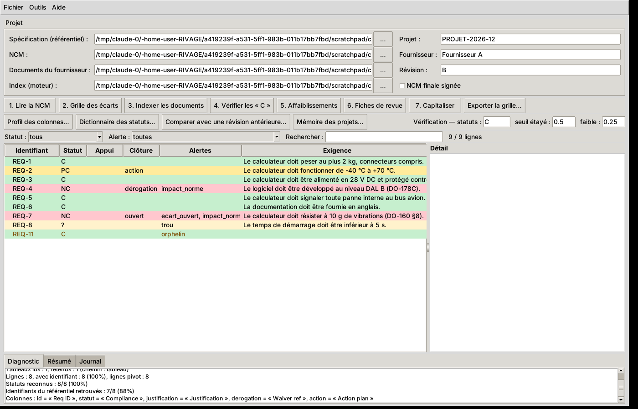
Le diagnostic d'exploitabilité, avant toute analyse
Tableaux lus et retenus, chemin de lecture (tableau, profil).
Lignes, lignes avec identifiant, lignes pivot (après dépliage des plages).
Statuts reconnus, valeurs inconnues et leur fréquence.
Part des identifiants du référentiel retrouvés dans la NCM.
Colonnes retenues pour chaque rôle, avertissements.
À quoi ça sert
Une NCM à 98 % d'identifiants retrouvés se traite automatiquement ; à 40 %, on la renvoie au fournisseur avec un argument factuel.

Slide 13
2. Contrôler et comparer
Une jointure, des ensembles, des règles : la grille des écarts sans aucune IA

Slide 14
Les contrôles par identifiant : des opérations sur des ensembles
Soit S l'ensemble des identifiants du référentiel et N celui des identifiants cités par la NCM (une ligne pivot peut en citer plusieurs ; un identifiant peut avoir plusieurs lignes).
trous = S \ N orphelins = N \ S couverts = S ∩ N
Alerte | Signification
trou | exigence sans ligne de NCM
orphelin | identifiant absent du référentiel
doublon | plusieurs lignes, même statut
incoherence | plusieurs lignes, statuts différents
statut_inconnu | valeur hors dictionnaire
ecart_ouvert | NC / PC sans action ni dérogation
doublon(i) ⇔ |lignes(i)| > 1 ∧ |statuts(i)| = 1 incohérence(i) ⇔ |statuts(i)| > 1
Statut effectif d'une exigence : celui de ses lignes si elles sont d'accord ; « ? » en cas d'incohérence (à trancher en revue), avec l'alerte.
Statut inconnu : la valeur brute n'est pas dans le dictionnaire (alerte, et proposition d'enrichissement).
Clôture d'un écart (NC ou PC) : « dérogation » si une référence de dérogation existe, « action » si une action est décrite, sinon « ouvert » (alerte).

Slide 15
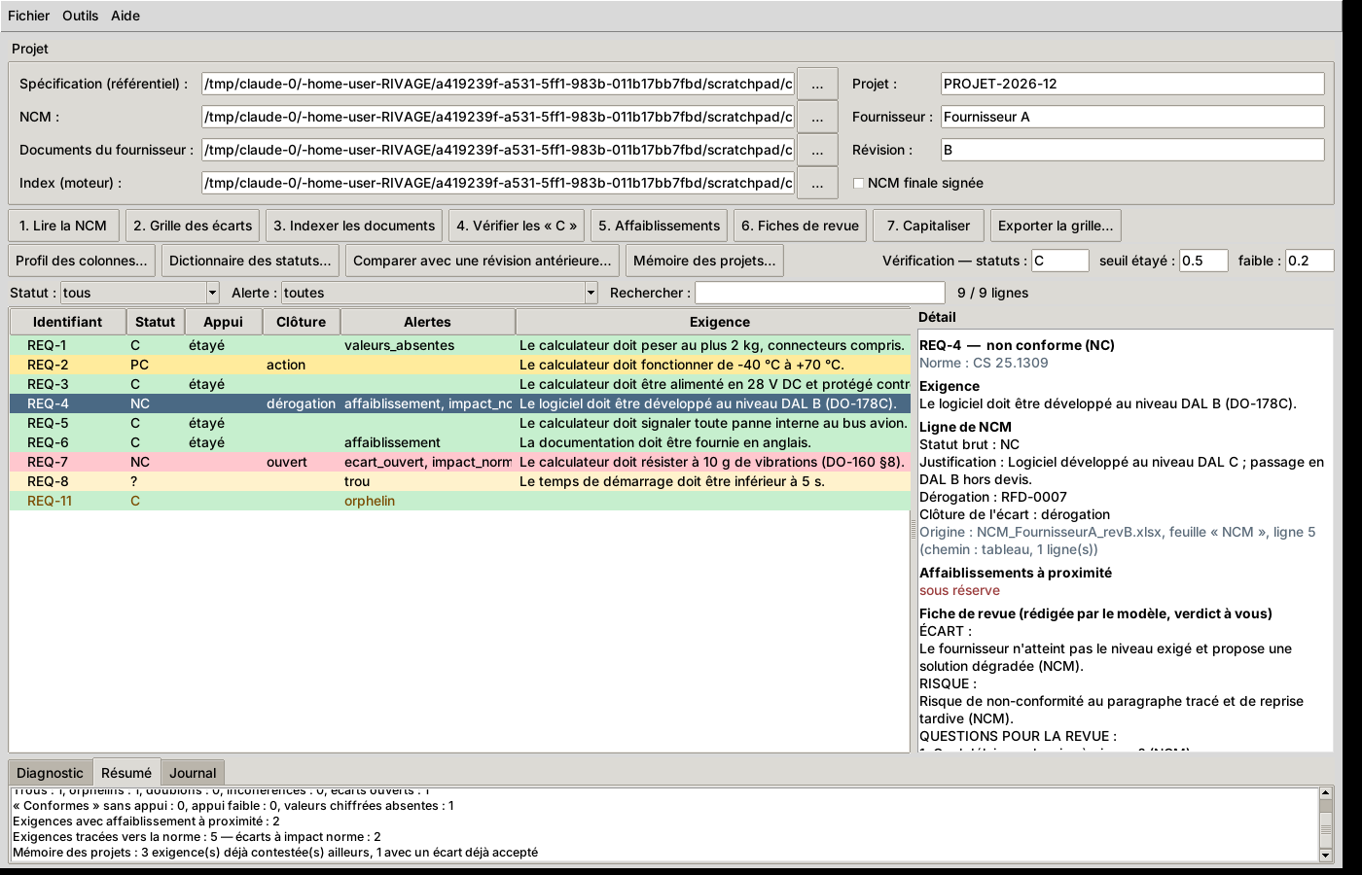
La grille des écarts : une ligne par exigence, tout sourcé
À l'écran : identifiant, statut (couleur), appui, clôture, alertes, exigence ; filtres par statut, par alerte, par texte ; volet de détail.
En Excel : 25 colonnes (ligne de NCM, champs optionnels, origine, appui, passage, valeurs absentes, affaiblissements, fiche, historique), feuilles Alertes, Impact norme, Couverture norme, Résumé.
Chaque campagne se rejoue à l'identique : les mêmes fichiers donnent la même grille.

Slide 16
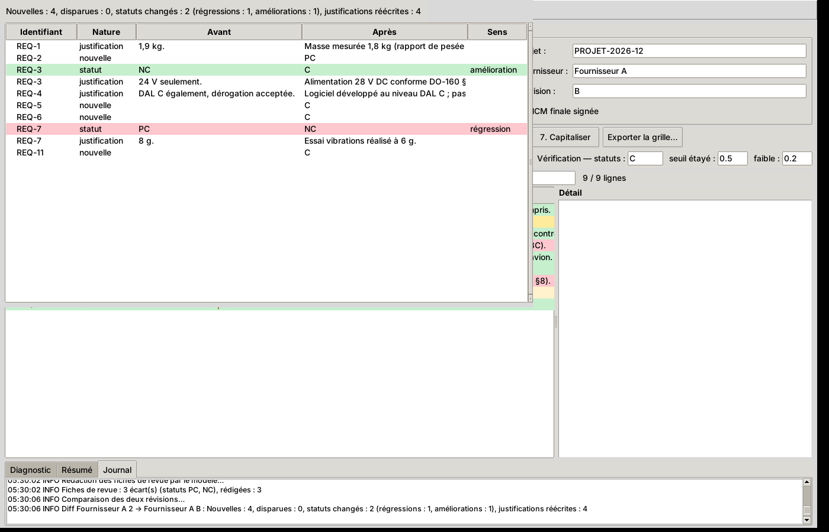
Comparer deux révisions de NCM
gravité : C = NA = 0 < PC = ? = 1 < NC = 2
régression si g(après) > g(avant)
Par identifiant : nouvelle, disparue, statut changé (avec le sens : amélioration, régression), justification réécrite.
Une ligne disparue de la nouvelle révision est ambiguë (corrigée ou oubliée ?) : signalée, jamais tranchée.
Une NCM finale signée fige l'état ; les révisions antérieures restent lisibles pour l'historique.

Slide 17
3. Le moteur embarqué au service de la conformité
Là où il faut lire du texte par le sens : appuis des « C », traçabilité vers la norme

Slide 18
Ce que le moteur de RIVAGE apporte (rappel)
Indexation des documents du fournisseur (et de la norme) : extraction, découpage en fragments de 800 caractères, déduplication, vecteurs (embedding), index FAISS exact et BM25, publication atomique.
Une question = un embedding, une recherche hybride (FAISS top-50 + BM25 top-50), une fusion RRF, un reranking cross-encoder des 50 candidats. Jamais de synthèse ici.
La portée : les documents du fournisseur (préfixe de chemin ou liste de fichiers) ; l'index peut être propre à SILLAGE (dossier de données) ou l'index RIVAGE du partage.
Pourquoi embarquer
SILLAGE est autonome : les 23 modules de RIVAGE qui font l'indexation et la recherche sont copiés tels quels dans sillage/moteur/, avec la sonde de plateforme pour les postes anciens. Un script reprend une version plus récente en une commande.
Ce qui reste externe
La passerelle d'IA (embedding, reranking, synthèse, OCR), avec les mêmes fichiers RIVAGE.env et RIVAGE_keys.env. Sans elle : lecture, grille, diff, affaiblissements et mémoire fonctionnent ; les appuis sont « non vérifiés ».
sim(q, p) = q · p RRF(p) = Σᵢ 1 / (60 + rangᵢ(p))
score(q, p) = σ( f([q ; p]) ) — le reranker lit la paire

Slide 19
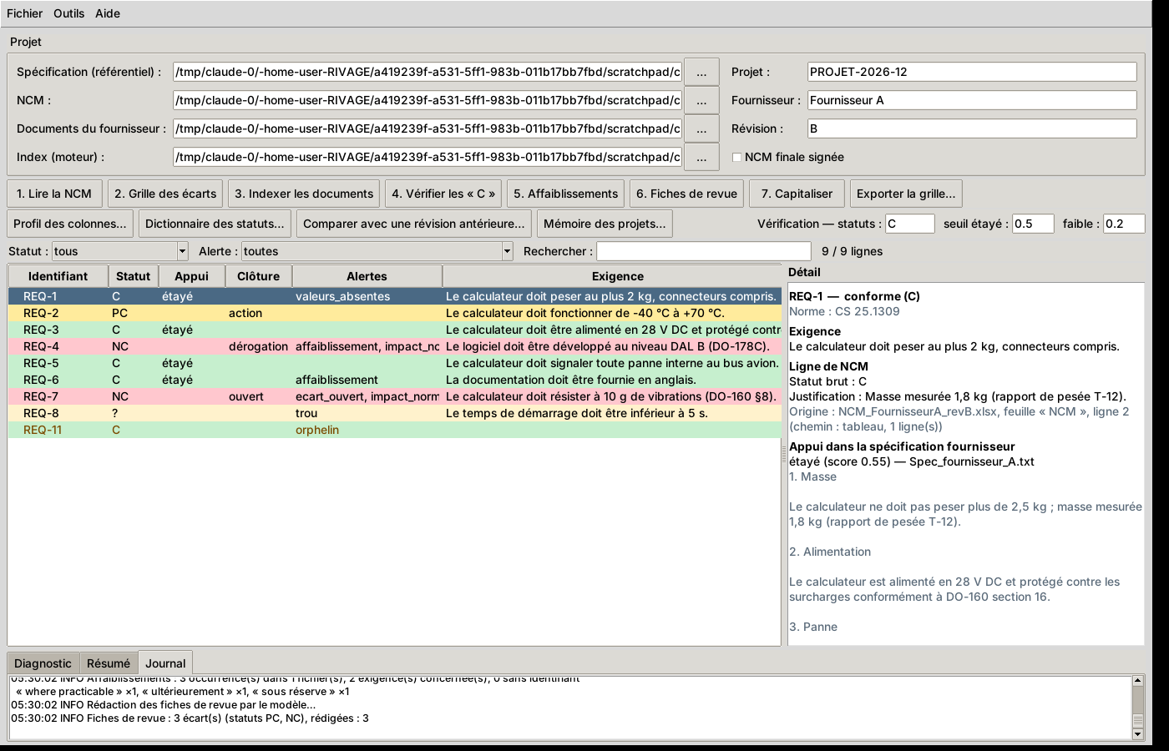
Vérifier les « C » : l'appui est un passage, pas une affirmation
Pour chaque exigence déclarée conforme, SILLAGE pose le texte de l'exigence comme question dans les documents du fournisseur. Le score de reranking du meilleur passage classe l'appui.
s = max score(exigence, p) sur les passages p
étayé : s ≥ 0,5 faible : 0,25 ≤ s < 0,5 absent : s < 0,25
Un « C » absent (rien de comparable) est un « C » de complaisance : en tête de l'ordre du jour de la revue. C'est le signal d'incomplétude de RIVAGE, lu à l'envers : ici, l'absence est l'information.
« Non vérifié » quand le reranking n'est pas disponible : l'ordre RRF seul n'est pas comparable d'une exigence à l'autre.
Les seuils dépendent du reranker (probabilités ou logits) : à calibrer sur vingt exigences connues ; la campagne affiche les quartiles des scores pour choisir.
Un embedding, une recherche, un reranking par exigence ; la campagne s'enregistre (JSON) et se rejoue dans la grille sans nouvel appel.
Détail d'un « C » étayé : niveau, score, document, passage.

Slide 20
Valeurs chiffrées et affaiblissements : deux contrôles sans IA
Valeurs chiffrées
Affaiblissements
Les nombres de l'exigence (« 2 kg », « -40 °C », « 28 V ») sont cherchés dans le passage d'appui. Absents, l'exigence est signalée : « 2 kg » exigés, « 2,5 kg » annoncés, à lire. Numéros de section (« 2. Alimentation ») et nombres d'identifiants (« T-12 ») sont ignorés.
Un fournisseur qui se ménage une sortie l'écrit : TBD, TBC, where practicable, best effort, sous réserve, dans la mesure du possible, except, not covered, ultérieurement… Campagne lexicale sur ses documents, chaque occurrence rattachée aux identifiants cités dans le paragraphe.
valeurs(exigence) ⊄ nombres(passage d'appui)
⇒ alerte « valeurs_absentes »
occurrence(expr, paragraphe) ∧ identifiants(paragraphe) ≠ ∅
⇒ alerte « affaiblissement »
Les expressions courantes (may, should, sauf, partially, le cas échéant) ne sont retenues qu'à côté d'un identifiant ; les fortes (TBD, point ouvert) toujours.
Les deux contrôles sont déterministes et ne coûtent aucun appel : ils tournent sans passerelle.
Limite connue : la comparaison numérique ne lit ni l'opérateur (≤) ni l'unité (2000 g) ; c'est la fiche de revue qui juge, ou l'ingénieur.

Slide 21
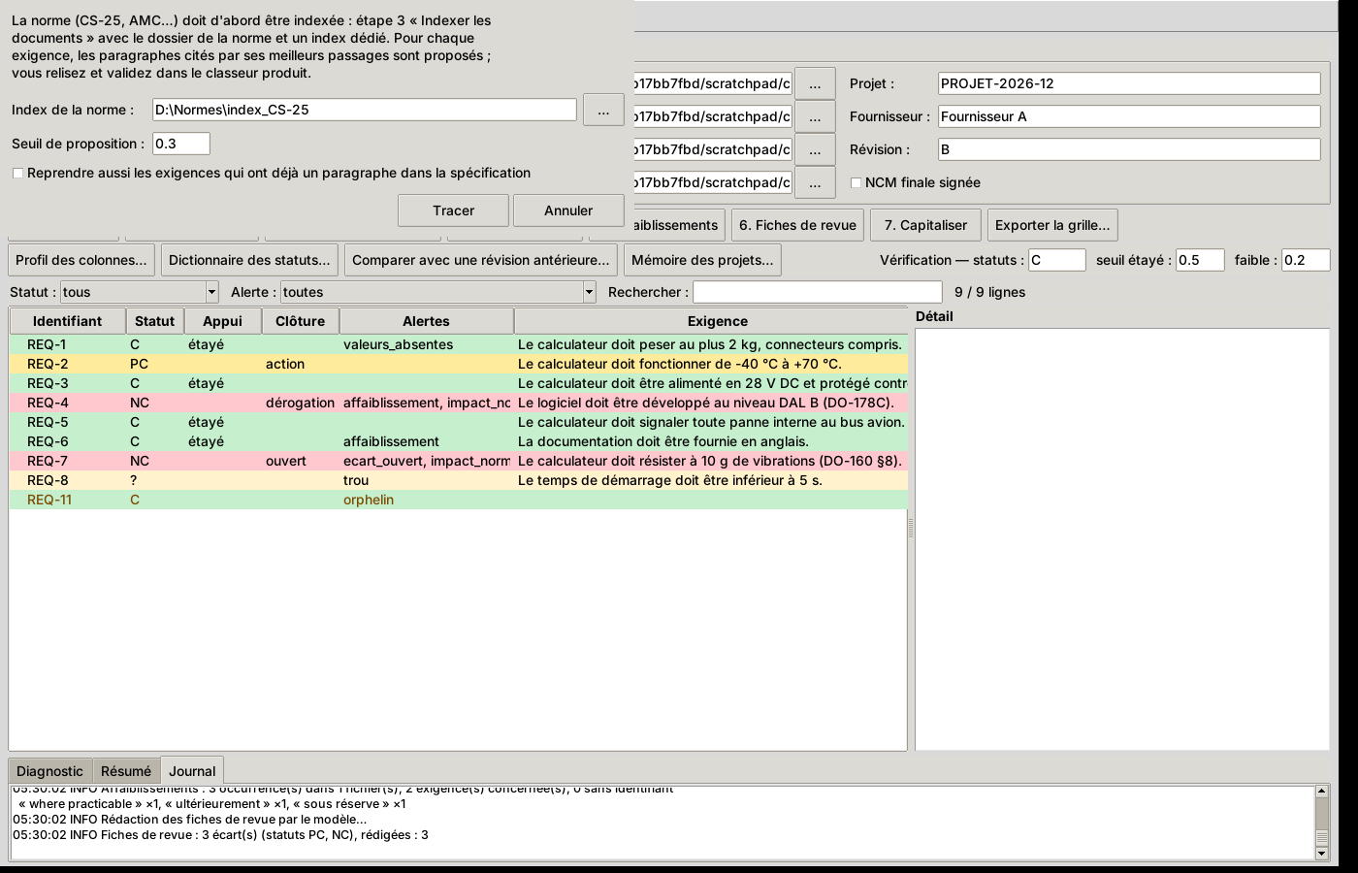
Traçabilité vers la norme : proposer, relire, figer
La norme (CS-25 et ses AMC) est indexée dans un index dédié. Pour chaque exigence sans paragraphe de norme, SILLAGE extrait des meilleurs passages les références de paragraphes citées, avec le score du passage.
Couverture de la norme
Avec les documents de la norme : chaque paragraphe cité et les exigences qui s'y rattachent. Un paragraphe sans exigence est soit non applicable, soit un manque de la spécification : colonne « Applicable ? » à remplir.
candidat (réf, s) : s = score(passage) − 0,02 · k, k = rang de la référence dans le passage
retenue = argmax s si s ≥ 0,3
Références reconnues et normalisées : « CS 25.1309 », « CS-25.1309(b) » → CS 25.1309 ; AMC 25.1309 ; FAR 25.1353 ; 14 CFR 25.1301 → FAR 25.1301.
Un passage peut citer la fin d'un paragraphe et le titre du suivant : la première référence est la plus probable, les suivantes sont légèrement pénalisées.
Relecture obligatoire : un classeur par exigence (proposé, candidats et scores, passage, document) ; l'ingénieur corrige « Norme retenue » et coche « Validé ». L'applicabilité est une décision humaine.
Figé : la grille porte l'alerte « impact norme » sur tout écart (NC, PC, trou, inconnu) d'une exigence tracée ; la feuille « Impact norme » est la liste des risques de certification.

Slide 22
4. Fiches de revue et mémoire des projets
La seule étape générative, bornée ; puis la capitalisation sans IA

Slide 23
Fiches de revue : le modèle rédige, il ne cherche ni ne décide
Pour chaque exigence NC ou PC, le modèle de la passerelle reçoit l'exigence, sa ligne de NCM, le paragraphe de norme tracé et au plus trois passages de la spécification fournisseur (ceux de la vérification des « C », ou cherchés à la demande).
Ce qui part vers la passerelle
Une exigence, une ligne de NCM, un paragraphe de norme, trois passages de 800 caractères. Jamais un document entier, jamais la NCM entière.
ÉCART
en deux phrases : ce que le fournisseur ne fait pas ou fait autrement, et ce qu'il propose
RISQUE
conséquence technique ; conséquence pour la certification si un paragraphe de norme est tracé
Ce qu'on obtient
Un dossier de revue Word, une fiche par page (exigence, norme, ligne de NCM, fiche, passages cités) ; la fiche dans la grille et dans le détail de l'interface ; un JSON rejouable. Une revue de NCM préparée en une heure au lieu d'une journée.
QUESTIONS POUR LA REVUE
au plus trois questions précises à poser au fournisseur
Règles de la consigne : ne rien affirmer qui ne soit dans la NCM ou un passage ; citer [i] ou « (NCM) » ; dire quand les passages ne disent rien ; pas de verdict (accepter, refuser) : c'est la décision de l'ingénieur.
Même client que RIVAGE : retries, repli sur le modèle de secours, mode dégradé et troncature signalés. Sans passerelle : fiche en erreur, rien d'inventé.

Slide 24
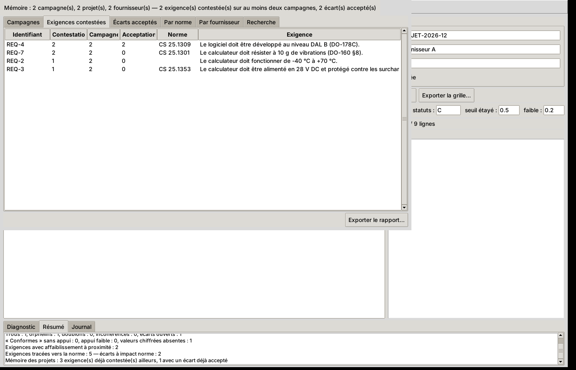
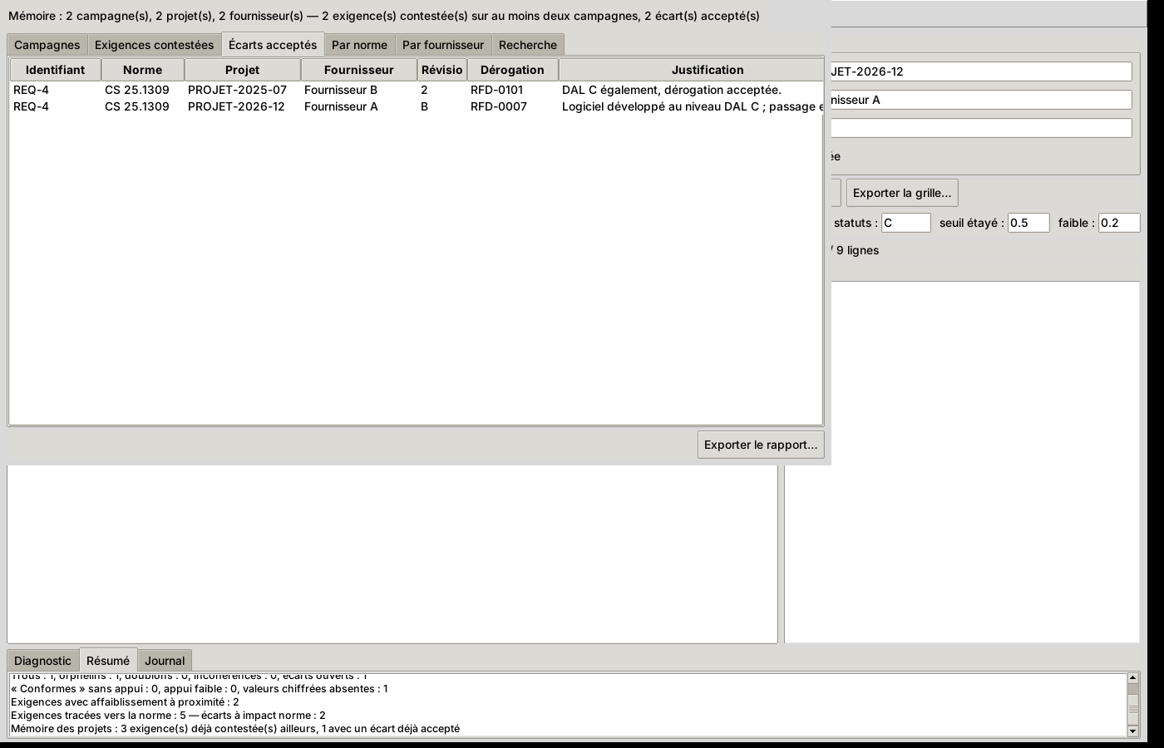
La mémoire des projets : capitaliser sans IA
Chaque grille calculée peut être enregistrée comme campagne : projet, fournisseur, révision, NCM finale signée ou non, et une ligne par exigence (statut, justification, clôture, dérogation, action, appui, alertes, norme). SQLite local, jamais sur le partage.
contestations(e) = #{ (projet, fournisseur) : statut(e) ∈ {NC, PC} }
acceptations(e) = #{ (projet, fournisseur) : clôture(e) = dérogation }
Exigences contestées : les exigences systématiquement contestées sont mal écrites ou trop ambitieuses, à savoir avant la prochaine consultation.
Écarts déjà acceptés, par exigence ou par paragraphe de norme : ce qu'on a accepté la dernière fois, avec quelle dérogation et quelle justification.
Bilans par paragraphe de norme et par fournisseur (conformité, écarts, ouverts, « C » sans appui) ; recherche dans les justifications.
La grille courante s'annote : « vue sur 3 campagnes, contestée 2 fois ; écart déjà accepté (PROJET-1, Fournisseur B, RFD-0101) ». La campagne courante n'est jamais comptée.

Slide 25
5. L'interface et l'autonomie
Sept étapes à l'écran, un exécutable, rien à installer d'autre

Slide 26
L'interface : un projet, sept étapes, une grille
1. Lire la NCM — diagnostic, statuts inconnus proposés
2. Grille des écarts
3. Indexer les documents du fournisseur
4. Vérifier les « C »
5. Affaiblissements
6. Fiches de revue
7. Capitaliser
Outils : profil des colonnes, dictionnaire des statuts, comparaison de révisions, mémoire des projets, traçabilité vers la norme, fiche « ce poste ». Les travaux longs tournent dans un fil, les boutons sont verrouillés pendant.

Slide 27
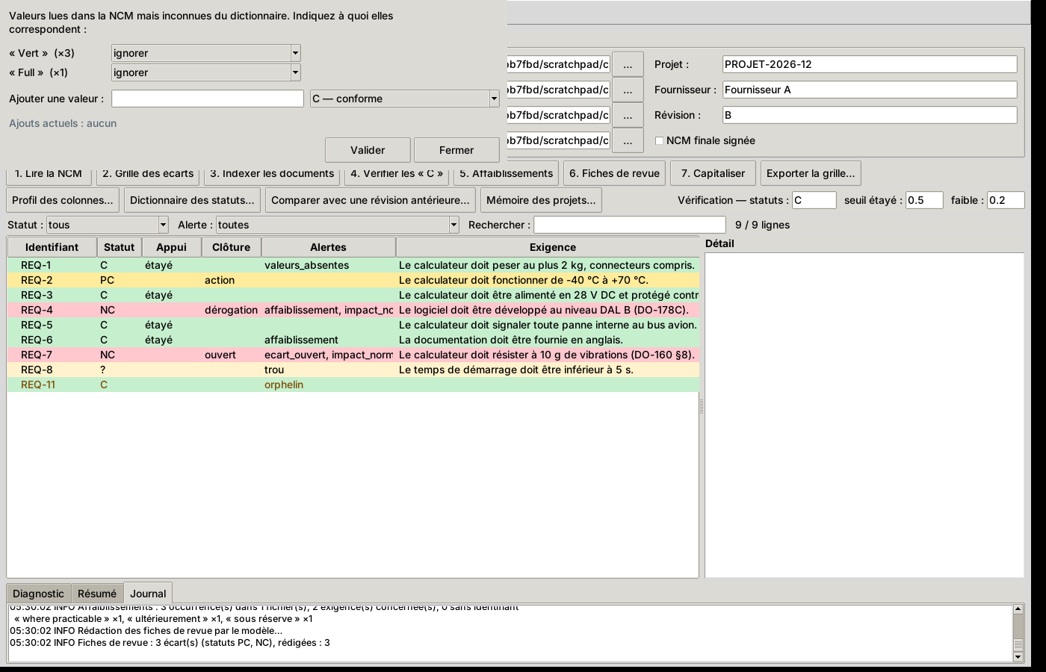
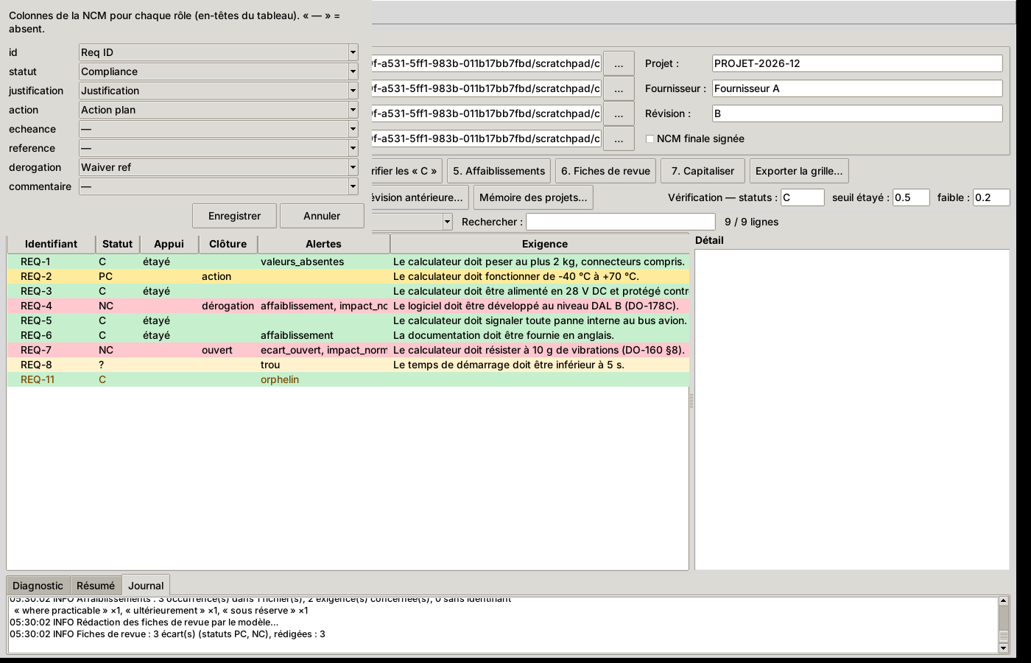
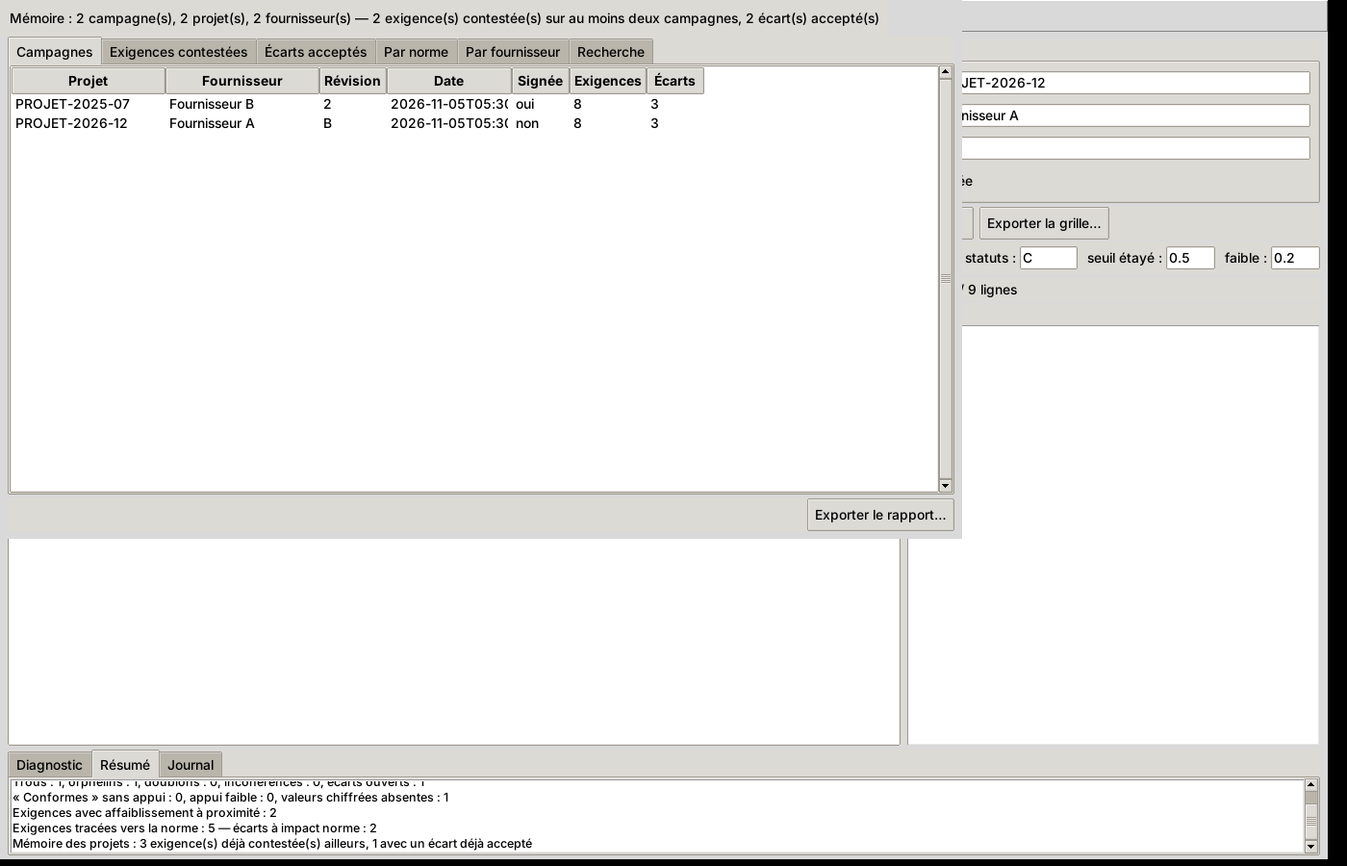
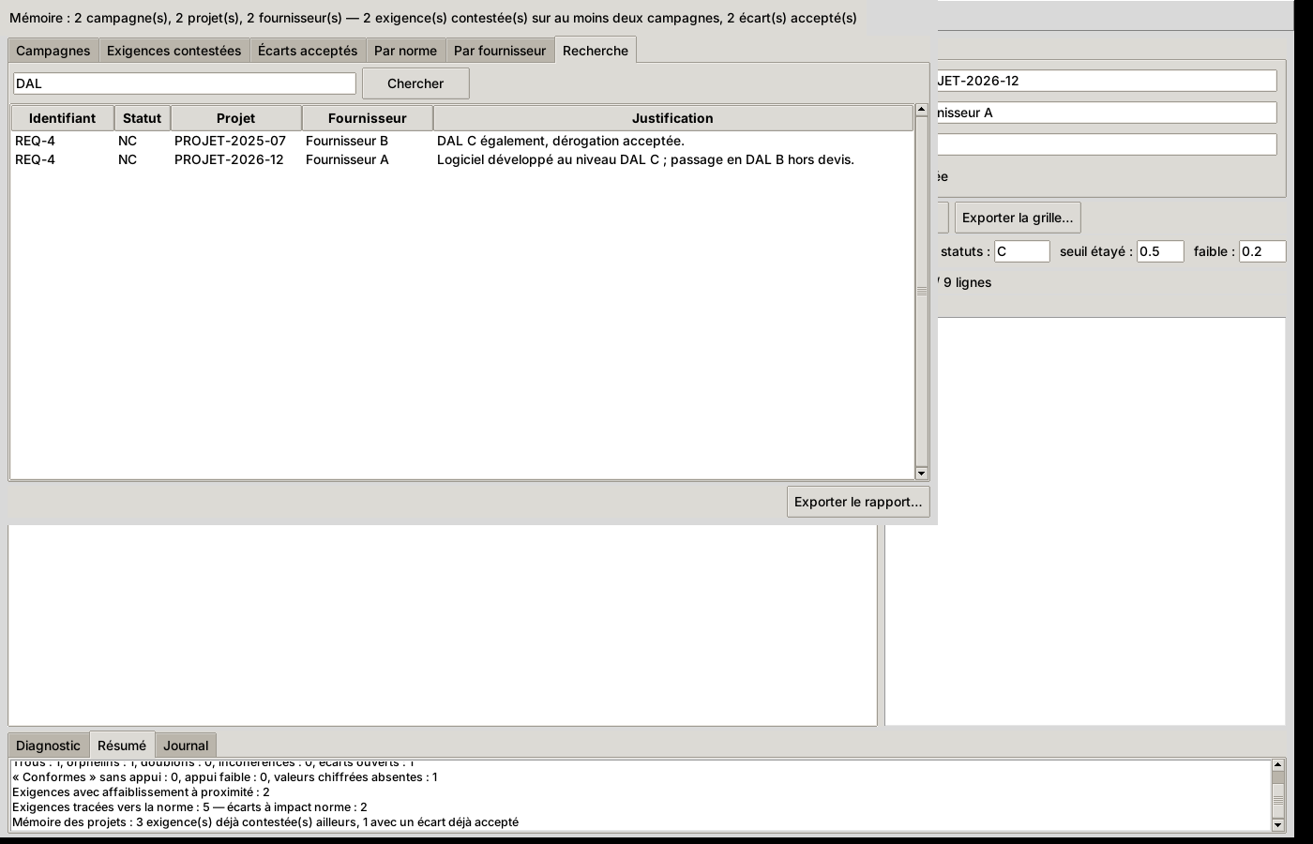
Les dialogues : apprendre une fois, réutiliser toujours

Slide 28
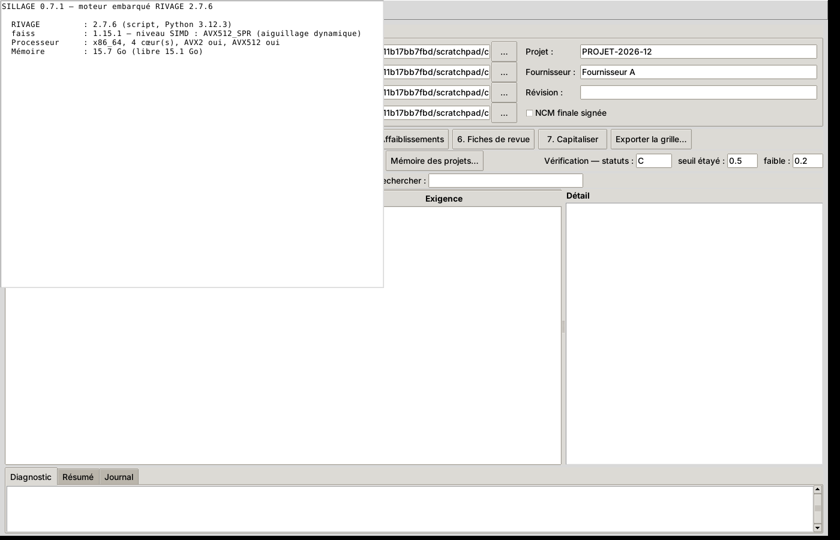
Autonome : lanceur, scripts, exécutable, postes anciens
sillage_app.py : interface sans argument, ligne de commande sinon (douze commandes : lire, grille, diff, statuts, profils, indexer, appui, affaiblissements, tracer, couverture, fiches, memoire).
install.bat, launch.bat, build_exe.bat, SILLAGE.spec : sur le modèle de RIVAGE ; l'exécutable embarque le moteur, faiss, PyMuPDF et le hook de la sonde de plateforme.
Au premier lancement sur un poste ancien, la sonde du moteur mémorise la configuration la plus rapide qui s'exécute sans mourir (niveau SIMD, sous-index, mmap) ; la fiche « ce poste » dit ce qui tourne.
Données du poste : dictionnaire des statuts, profils, index des fournisseurs, mémoire, réglages, dans %LOCALAPPDATA%\sillage. Rien sur le partage, rien dans le dépôt.
Synchroniser le moteur
python outils/synchroniser_rivage.py chemin\vers\RIVAGE : reprend une version plus récente de RIVAGE en une commande ; VERSION_RIVAGE.txt note la version et le commit copiés.
23
12
0
modules de RIVAGE embarqués, tels quels
commandes en ligne
installation de RIVAGE requise

Slide 29
6. Atouts, gains, audit et perspectives
Ce que SILLAGE apporte, ce que l'audit dit, ce qu'il peut encore devenir

Slide 30
Les atouts de SILLAGE
Déterministe
S'adapte au fournisseur
Sourcé jusqu'à la cellule
IA minimale
Jointure, contrôles, diff, mémoire : deux campagnes sur les mêmes fichiers donnent la même grille. Reproductible, auditable.
Colonnes reconnues par contenu, profils mémorisés, dictionnaire de statuts enrichi : le format change, pas l'outil.
Fichier, feuille, ligne ; passage et document pour les appuis ; projet et dérogation pour l'historique.
Le modèle n'écrit que les fiches, à partir d'éléments cités, sans verdict. Le reste n'appelle personne.
Norme en vue
Mémoire
Autonome
Rejouable
Traçabilité proposée puis relue ; tout écart tracé est un risque de certification listé.
Exigences contestées, écarts acceptés, bilans par norme et par fournisseur : la spec suivante s'écrit mieux.
Moteur embarqué, exécutable, mêmes clés que RIVAGE ; sans passerelle, tout le socle fonctionne.
NCM normalisée, appuis, traçabilité, fiches en JSON ; rien ne repart deux fois vers la passerelle.
3
0
1
passages au plus par fiche vers la passerelle
document transmis en entier
fichier JSON par étape, rejouable

Slide 31
Les gains : avant / avec SILLAGE
Situation | Avant | Avec SILLAGE
Compléter une NCM | Trois documents recoupés à la main, exigence par exigence | Trous, orphelins, doublons, incohérences en quelques secondes
Vérifier un « C » | On fait confiance, ou on relit toute la spécification fournisseur | Le passage d'appui et son score, ou l'alerte « sans appui »
Nouvelle révision de NCM | Tout relire | Le diff : régressions, nouvelles, disparues, justifications réécrites
Préparer la revue | Une journée de lecture et de notes | Fiches ÉCART / RISQUE / QUESTIONS, dossier Word, une heure
Risque certification | Dépend de la mémoire de l'ingénieur | Écarts tracés vers la norme listés dans « Impact norme »
Capitaliser | Dossiers des projets précédents, rarement rouverts | Exigences contestées, écarts acceptés, bilans fournisseurs, grille annotée
Format du fournisseur | Un tableur à refaire par fournisseur | Profil confirmé une fois, dictionnaire enrichi une fois
Les durées sont des ordres de grandeur attendus ; la mesure viendra des premières campagnes réelles.

Slide 32
L'audit qualité (0.7.1) en bref
54
92 %
5 135
15
tests, tous verts (interface comprise)
de couverture hors interface et moteur
lignes propres à SILLAGE
captures de l'interface
Verdict
Majeurs
Prêt pour l'essai terrain, pas encore pour la généralisation. Le socle déterministe est solide ; ce qui manque n'est pas du code, c'est la confrontation à des NCM réelles et un premier build Windows.
Aucun document réel lu (tableaux PDF sans traits) ; seuils d'appui et de traçabilité non calibrés ; build PyInstaller et comportement Windows non exécutés.
Moyens
Plan d'actions
Valeurs chiffrées sans opérateur ni unité ; chunk à cheval sur deux paragraphes ; mémoire interrogée exigence par exigence ; justifications stockées en clair sur le poste ; lettres seules dans le dictionnaire.
P1 terrain : trois NCM réelles, build Windows, calibration. P2 robustesse (0.8) : repli texte PDF, fil de travail, journal, tests. P3 confort (0.9) : fichier de campagne, libellés, guide illustré.

Slide 33
Pistes d'amélioration
Court terme
Moyen terme
Long terme
Essai sur trois NCM réelles et premiers profils ; calibration des seuils sur vingt exigences connues.
Repli « texte » pour les PDF sans tableau détecté ; diagnostic qui explique un tableau ignoré.
Commande « calibrer » : propose les seuils depuis un classeur annoté.
Valeurs chiffrées avec opérateur et unité, jugées dans la fiche de revue.
Fichier de campagne (spec, NCM, fournisseur, projet, index, seuils) pour une ligne de commande courte.
Embeddings par lot pour les appuis et la traçabilité ; guide utilisateur illustré.
Rapprochement des exigences par texte quand la numérotation change d'un projet à l'autre.
Vérification des livrables de preuve (rapports d'essais) contre la NCM signée : même campagne, autre corpus.
Export / import de campagnes pour une mémoire d'équipe sans base partagée.
Le fil conducteur
Chaque piste garde les principes : l'identifiant comme invariant, le déterminisme d'abord, l'IA réservée à la rédaction et toujours citée, le verdict à l'ingénieur. Et toute évolution d'un seuil ou d'une règle commence par la mesure sur des cas connus.

Slide 34
Les règles de SILLAGE en une page
Étape | Objet | Règle | Paramètres
Identifiants | motif, normalisation | PRÉFIXE-NUMÉRO[suffixe] ; plages dépliées | préfixes du référentiel
Statuts | dictionnaire → pivot | valeur, tête, premier mot, mots-clés | C, PC, NC, NA, ?
Colonnes | argmax par contenu | identifiants ≥ 50 % ; statuts ≥ 40 % ; texte le plus long | profil fournisseur
Contrôles | ensembles | trous = S \ N ; orphelins = N \ S ; incohérence si |statuts| > 1 | —
Clôture | règle | dérogation > action > ouvert | champs optionnels
Diff | gravité | C = NA = 0 < PC = ? = 1 < NC = 2 ; régression si elle croît | —
Appui | score de reranking | s = max score(exigence, passage) | étayé ≥ 0,5 ; faible ≥ 0,25
Valeurs | nombres | valeurs(exigence) ⊄ nombres(passage) ⇒ alerte | sections et identifiants ignorés
Affaiblissements | lexical | expression ∧ identifiant dans le paragraphe | liste FR / EN
Traçabilité | références de norme | s = score(passage) − 0,02·k ; retenue si s ≥ 0,3 | relecture, « Validé »
Fiches | génératif borné | ÉCART / RISQUE / QUESTIONS, citations [i] ou (NCM), pas de verdict | 3 passages, 700 jetons
Mémoire | SQL | contestations, acceptations par (projet, fournisseur) ; campagne courante exclue | SQLite local

Slide 35
En résumé
L'identifiant d'exigence est l'invariant ; une jointure et des règles font la grille ; le moteur de RIVAGE lit ce qu'il faut lire par le sens ; un modèle rédige des fiches citées, sans verdict ; et chaque campagne enrichit la mémoire des projets.
Références : docs/PLAN_SILLAGE.md, docs/AUDIT_QUALITE_SILLAGE.md, README.md, CHANGELOG.md.
SILLAGE — Renaud Loison, auteur, créateur et développeur
RIVAGE cherche, SILLAGE garde la trace.

